Slide 1
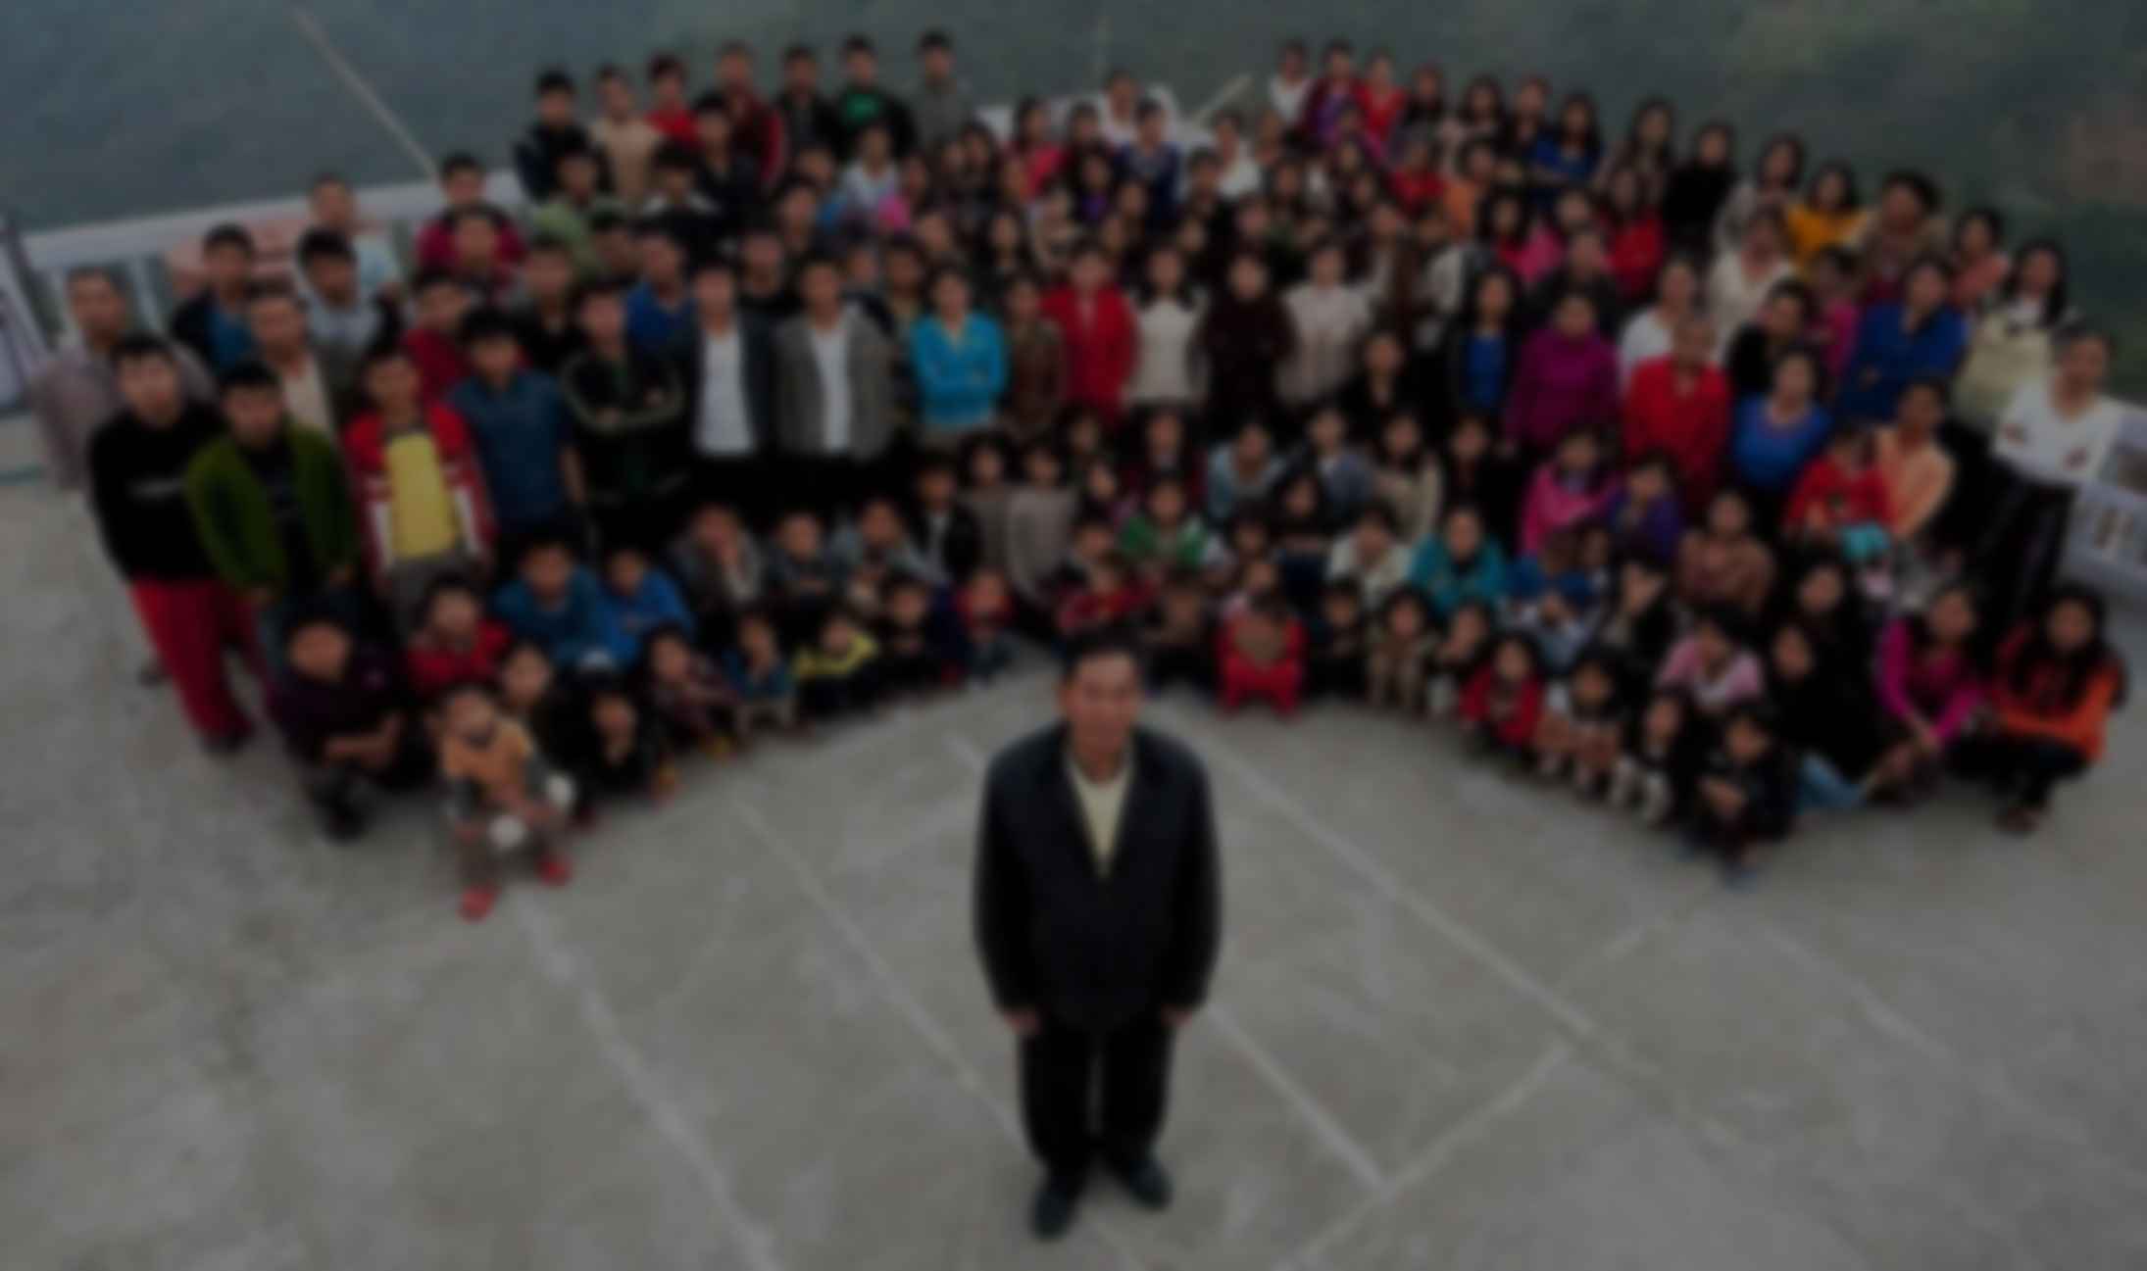
Mein Семья. 5 (fünf) правил для Элтернов.
Моя family. Пять rules für parents.

Slide 2

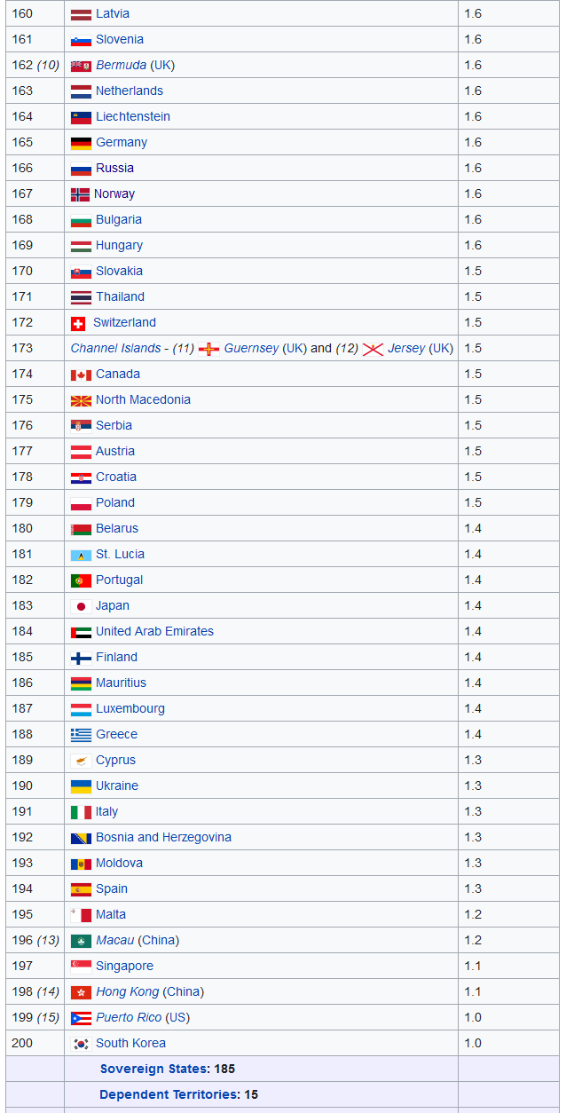
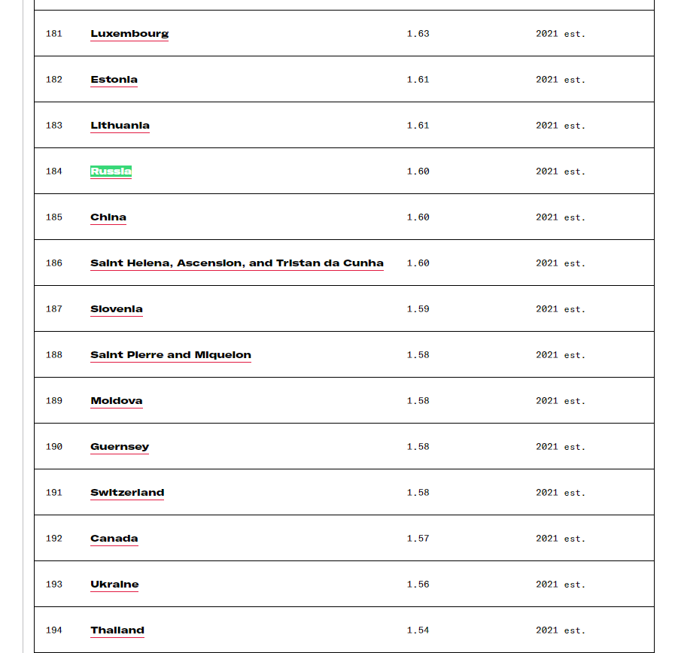

Моя семья состоит из небольшого количества людей, так как у нас низкий Fertility Rate in Russia, если верить большинству статистики. Но это нормально, потому что в Китае этот показатель примерно такой же.
Meine Familie besteht aus einer kleinen Anzahl von Menschen, da wir eine niedrige Fertilitätsrate in Russland haben, wenn wir den meisten Statistiken glauben. Aber das ist normal, denn in China ist diese Zahl ungefähr gleich.

Slide 3
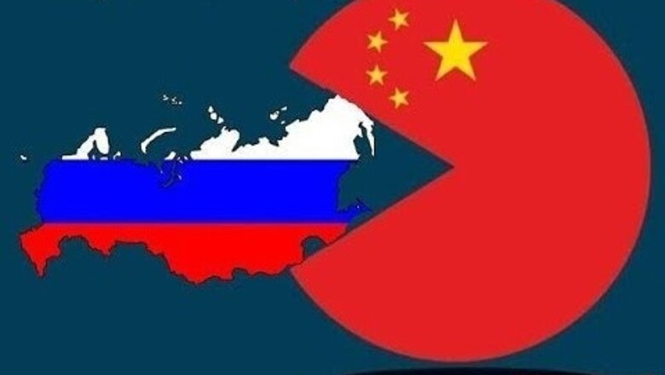
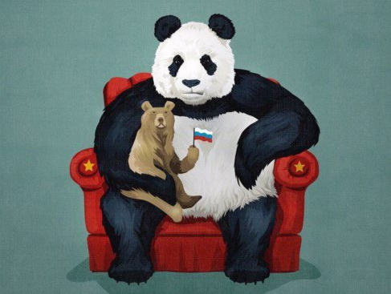
根据大多数统计数据，我的家庭由少数人组成，因为我们在俄罗斯的生育率很低。 但这是正常的，因为在中国这个数字是差不多的。

Slide 4

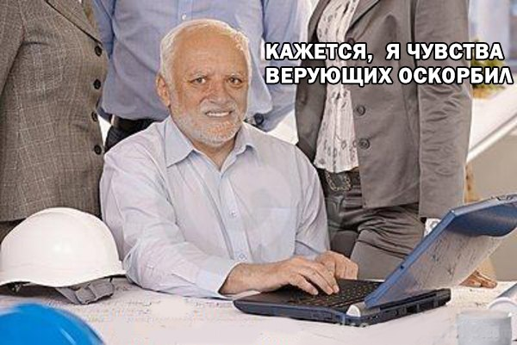
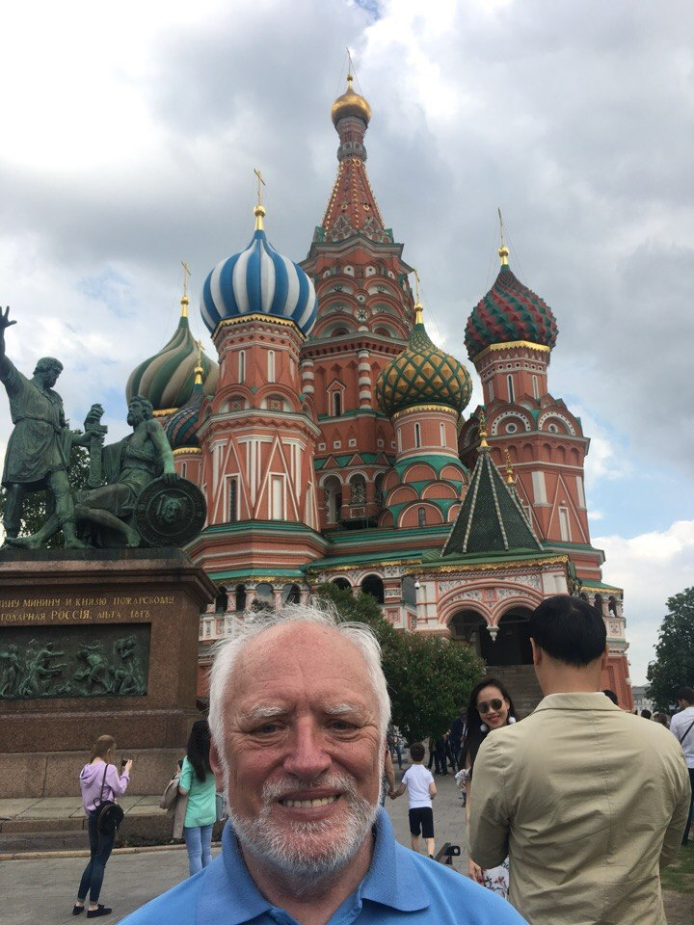
Это мой папа, глава нашей семьи. Он часто страдает, но всегда скрывает свои мучения.
Das ist mein Vater, unser Familienoberhaupt. Er leidet oft, versteckt aber immer seine Qualen.

Slide 5


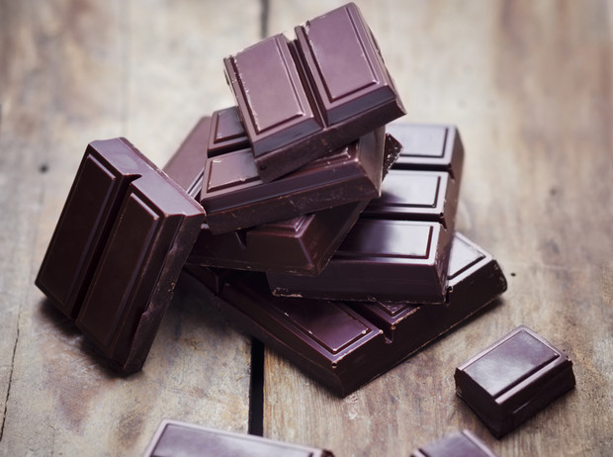
Папа постоянно пьёт чай, поэтому я выработал для него правило: теперь он покупает мне шоколадку каждый раз, когда делает это. Более того, теперь каждый раз перед тем, как выпить чай, он сажает дерево. Papa trinkt die ganze Zeit Tee, also habe ich eine Regel für ihn ausgearbeitet: Jetzt kauft er mir jedes Mal eine Tafel Schokolade, wenn er es tut. Außerdem pflanzt er jetzt jedes Mal, bevor er Tee trinkt, einen Baum.

Slide 6



Поэтому он призывает вас голосовать за себя на предыдущих выборах президента Российской Федерации: он хочет ОСВОБОДИТЬ РОССИЮ.
Deshalb fordert er Sie auf, bei den bisherigen Präsidentenwahlen der Russischen Föderation für sich zu stimmen: Er will RUSSLAND befreien.

Slide 7
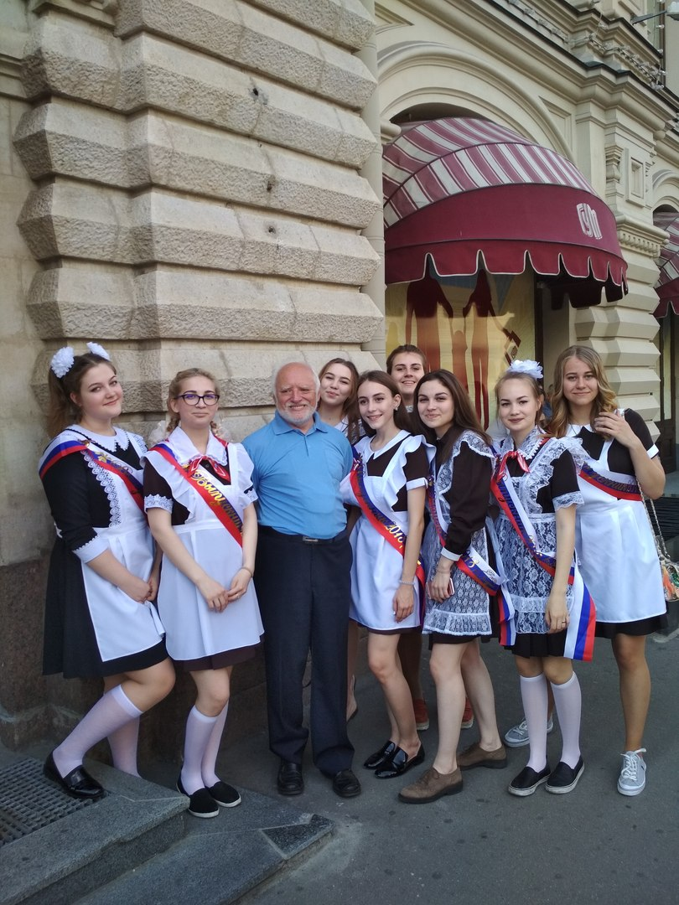
Это папа с моими сёстрами. Они учатся в 11 классе.
Das ist Dad mit meinen Schwestern. Sie lernen in der 11 Klasse.
Они чрезмерно шумные, поэтому я заставляю их идти гулять, когда я работаю. Таким образом, они гуляют почти непрерывно!
Sie sind übermäßig laut, also lass ich sie gehen, während ich arbeite. So gehen sie fast ununterbrochen spazieren!

Slide 8
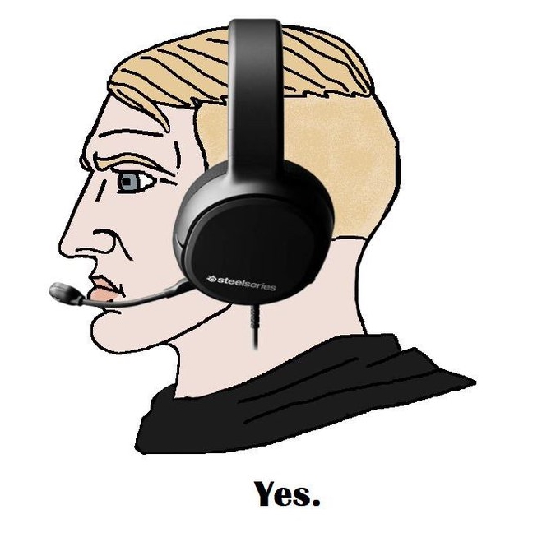
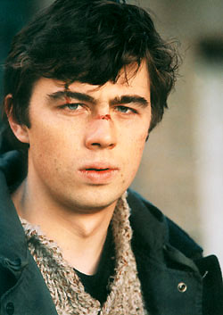
Это мой брат.
Ja?!

Slide 9
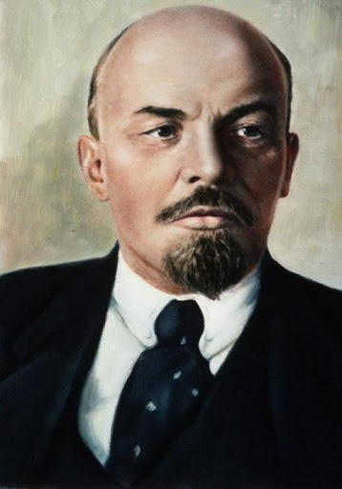
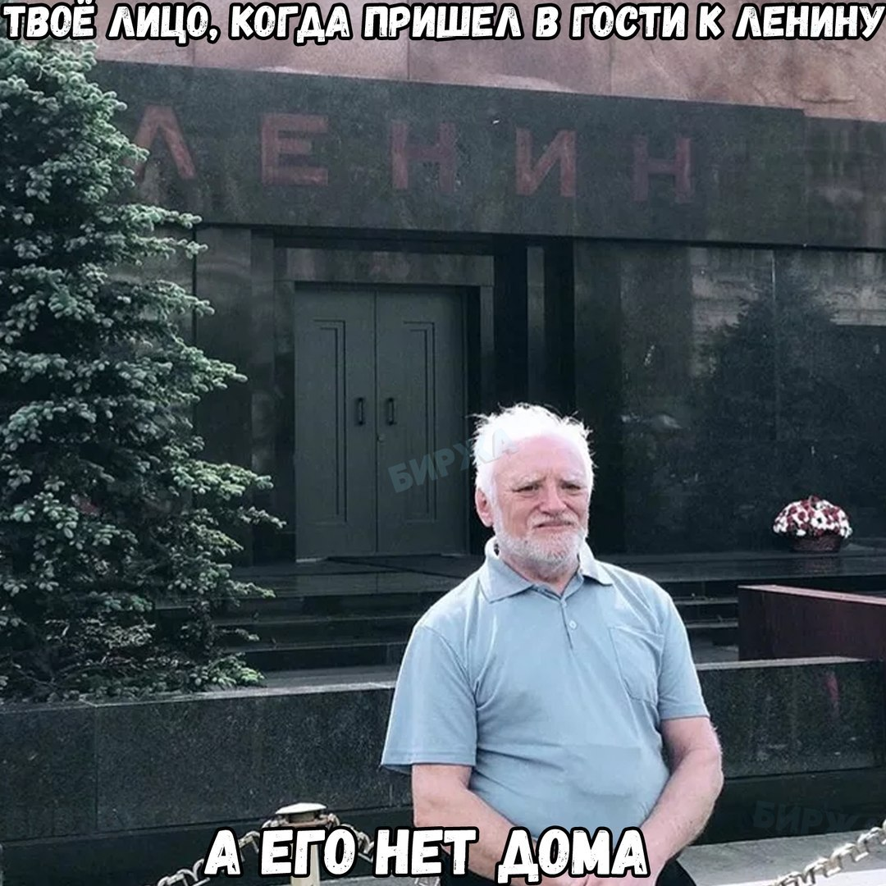
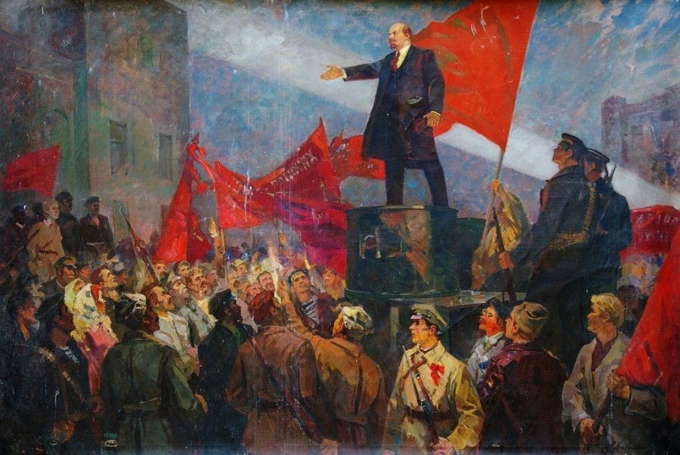
Это папа пришёл в гости к дедушке. К сожалению, его нет дома, но Гарольд не расстраивается: скоро время придёт.
Der Vater kam zu seinem Großvater. Leider ist er nicht zu Hause, aber Harold ist nicht frustriert: Die Zeit wird bald kommen.

Slide 10
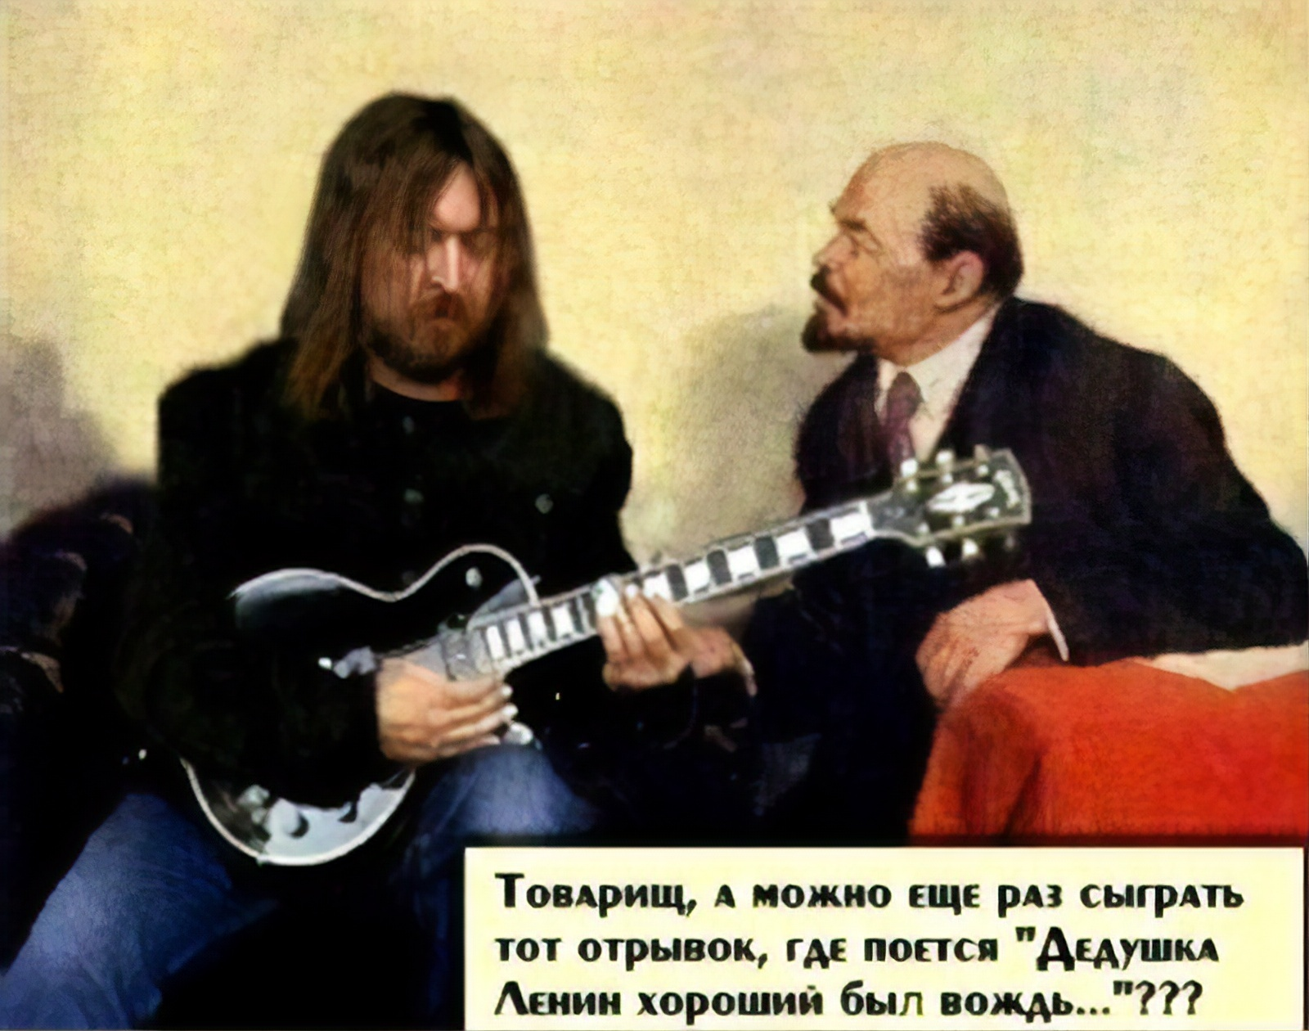
«…один лишь дедушка Ленин хороший был вождь…»
Onkel && Großvater

Slide 11
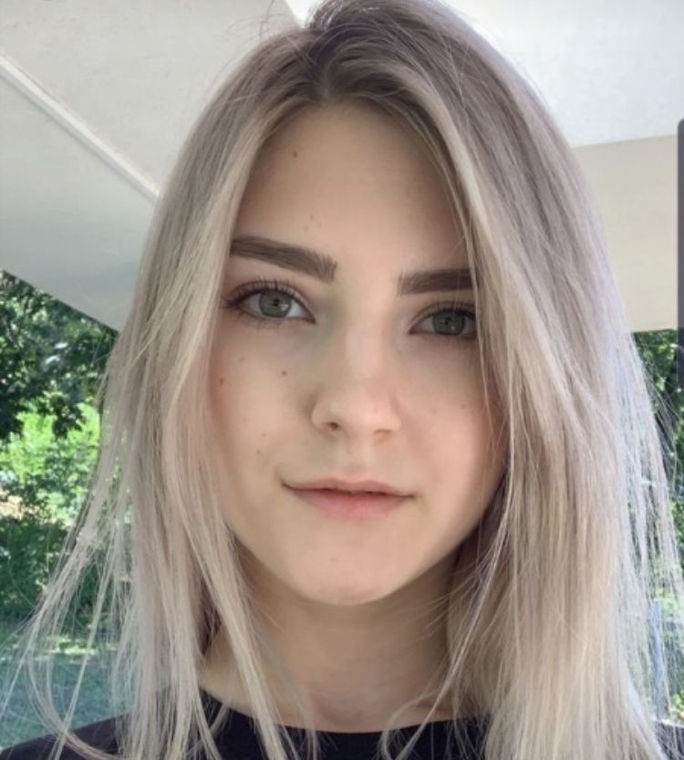

Это моя мама. Её зовут Ева и вы, вероятно, тоже знаете её, но ни за что в этом не признаетесь.
Das ist meine Mutter. Ihr Name ist Eva und Sie kennen sie wahrscheinlich auch, aber Sie geben es nie zu.

Slide 12
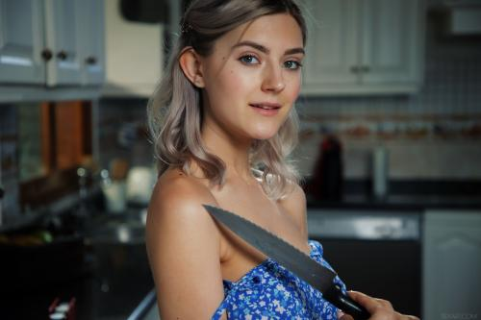
Мама выглядит очень подозрительно, поэтому мы договорились, что она не будет пользоваться ножом в моём присутствии.
Mom sieht sehr verdächtig aus, also waren wir uns einig, dass sie das Messer nicht in meiner Gegenwart benutzen würde.

